Slide 1

1
新光產物實習計畫

Slide 2
新光產物實習計畫
資格條件
保險、風管、財金、法律、水險航運、財會、人管、統計、行銷、傳播相關科系之大四生、碩二生或應屆畢業生 。
實習期間
115年2月23日至6月26日 或依校方行事曆(每週至少3日以上)
時薪200元(3-4日) 或月薪29,000元(5日)(享勞健保、勞退、團險)
(若115年基本工資調漲，將依調漲調整。)
實習薪資
實習職務
◎核保/理賠單位實習
◎(限總公司)：人資/財務/法遵/電商
◎通路服務實習(外勤)
台北總公司 | 104台北市中山區建國北路二段15號
中壢分公司 | 320桃園市中壢區環西路121號9樓A室
新竹分公司 | 300新竹市民生路192號5樓
台中分公司 | 404台中市北區臺灣大道二段340號12樓
台南分公司 | 700台南市中西區永華路一段32號12樓
高雄分公司 | 800高雄市新興區中正三路154號12樓
實習地點

Slide 3

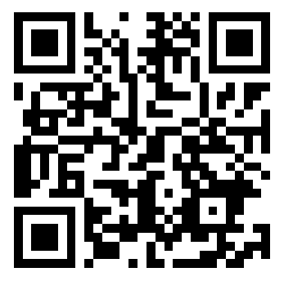

新光產物實習計畫
報名方式
Step1.請填寫表單「應徵實習生資料表」
Step2.含照片之自傳及歷年成績單，Mail:
ski111256@skinsurance.com.tw
註：將依應徵的分支機構別進行甄選及分發
截止日期：額滿為止

